Slide 1
Web开发基础

Slide 2

教学内容
第一节 Web入门
第二节 路由映射
第三节 参数传递
第四节 数据响应

Slide 3
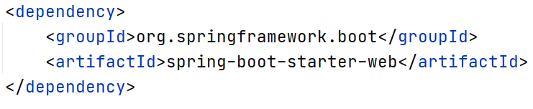
Web入门
Spring Boot将传统Web开发的mvc、json、tomcat等框架整合，提供了spring-boot-starter-web组件，简化了Web应用配置。
创建SpringBoot项目勾选Spring Web选项后，会自动将spring-boot-starter-web组件加入到项目中。
spring-boot-starter-web启动器主要包括web、webmvc、json、tomcat等基础依赖组件，作用是提供Web开发场景所需的所有底层依赖。
webmvc为Web开发的基础框架，json为JSON数据解析组件，tomcat为自带的容器依赖。

Slide 4
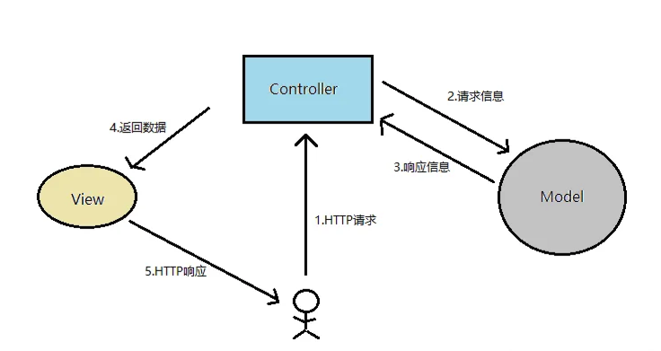
控制器
Spring Boot提供了@Controller和@RestController两种注解来标识此类负责接收和处理HTTP请求。
如果请求的是页面和数据，使用@Controller注解即可；如果只是请求数据，则可以使用@RestController注解。

Slide 5
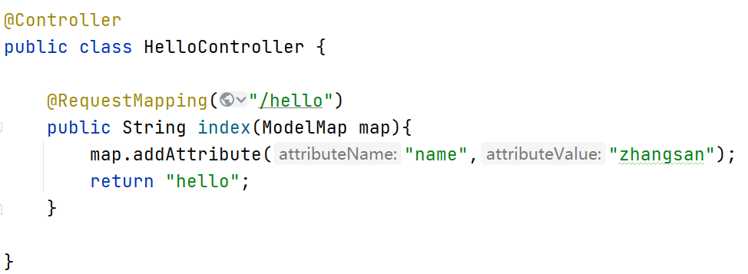
@Controller的用法
示例中返回了hello页面和name的数据，在前端页面中可以通过${name}参数获取后台返回的数据并显示。
@Controller通常与Thymeleaf模板引擎结合使用。

Slide 6
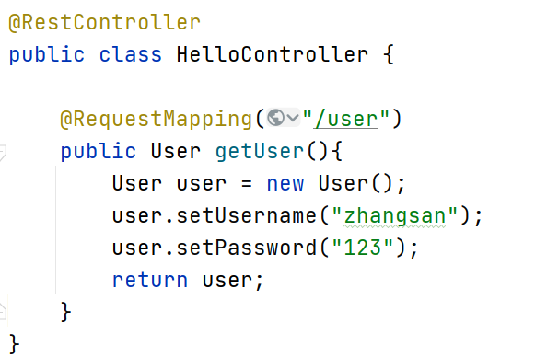
@RestController的用法
默认情况下，@RestController注解会将返回的对象数据转换为JSON格式。

Slide 7
路由映射
@RequestMapping注解主要负责URL的路由映射。它可以添加在Controller类或者具体的方法上。
如果添加在Controller类上，则这个Controller中的所有路由映射都将会加上此映射规则，如果添加在方法上，则只对当前方法生效。
@RequestMapping注解包含很多属性参数来定义HTTP的请求映射规则。常用的属性参数如下：
value: 请求URL的路径，支持URL模板、正则表达式
method: HTTP请求方法
consumes: 请求的媒体类型（Content-Type），如application/json
produces: 响应的媒体类型
params，headers: 请求的参数及请求头的值

Slide 8
URL映射
@RequestMapping注解主要负责URL的路由映射。它可以添加在Controller类或者具体的方法上。
如果添加在Controller类上，则这个Controller中的所有路由映射都将会加上此映射规则，如果添加在方法上，则只对当前方法生效。
@RequestMapping注解包含很多属性参数来定义HTTP的请求映射规则。常用的属性参数如下：
value: 请求URL的路径，支持URL模板、正则表达式
method: HTTP请求方法
consumes: 请求的媒体类型（Content-Type），如application/json
produces: 响应的媒体类型
params，headers: 请求的参数及请求头的值

Slide 9
路由映射
@RequestMapping的value属性用于匹配URL映射，value支持简单表达式
@RequestMapping("/user")
@RequestMapping支持使用通配符匹配URL，用于统一映射某些URL规则类似的请求：@RequestMapping("/getJson/*.json")，当在浏览器中请求/getJson/a.json或者/getJson/b.json时都会匹配到后台的Json方法
@RequestMapping的通配符匹配非常简单实用，支持“*”“?”“**”等通配符
符号“*”匹配任意字符，符号“**”匹配任意路径，符号“?”匹配单个字符。
有通配符的优先级低于没有通配符的，比如/user/add.json比/user/*.json优先匹配。
有“**”通配符的优先级低于有“*”通配符的。

Slide 10
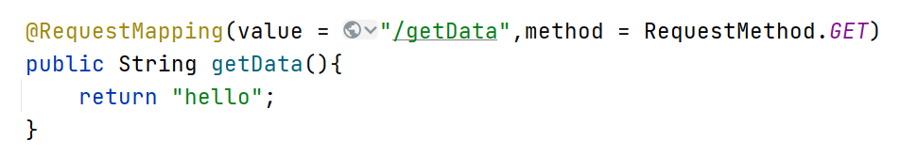
Method匹配
HTTP请求Method有GET、POST、PUT、DELETE等方式。HTTP支持的全部Method
@RequestMapping注解提供了method参数指定请求的Method类型，包括RequestMethod.GET、RequestMethod.POST、RequestMethod.DELETE、RequestMethod.PUT等值，分别对应HTTP请求的Method
Method匹配也可以使用@GetMapping、@PostMapping等注解代替。

Slide 11
参数传递
@RequestParam将请求参数绑定到控制器的方法参数上，接收的参数来自HTTP请求体或请求url的QueryString，当请求的参数名称与Controller的业务方法参数名称一致时,@RequestParam可以省略
@PathVaraible：用来处理动态的URL，URL的值可以作为控制器中处理方法的参数
@RequestBody接收的参数是来自requestBody中，即请求体。一般用于处理非 Content-Type: application/x-www-form-urlencoded编码格式的数据，比如：`application/json`、`application/xml`等类型的数据

